Slide 1
FlipFlops
Disciplina: Técnicas Digitais
Aula - FlipFlops
Bibliografia Básica:
  Sistemas Digitais: Princípios e Aplicações, Ronald J. Tocci e Neal S. Widmer

Slide 2
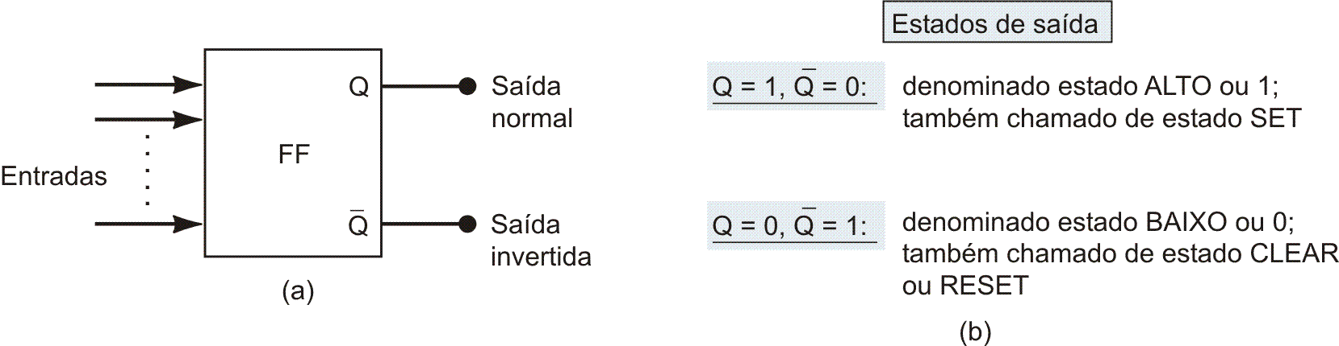
FIGURA 5-2 Símbolo geral para um flip-flop e definição dos seus dois estados de saída possiveis.
Sistemas Digitais: Princípios e Aplicações
Ronald J. Tocci e Neal S. Widmer
Capítulo 5

Slide 3
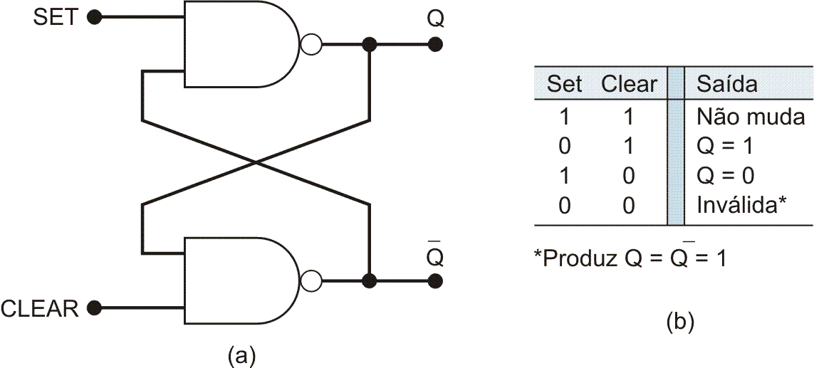
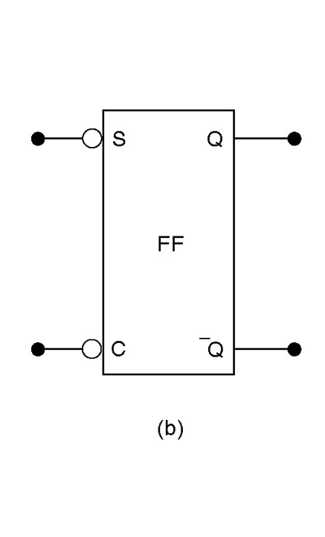
Flip-Flop SC – Portas NAND
NAND
A entrada diferencia a NAND

Slide 4
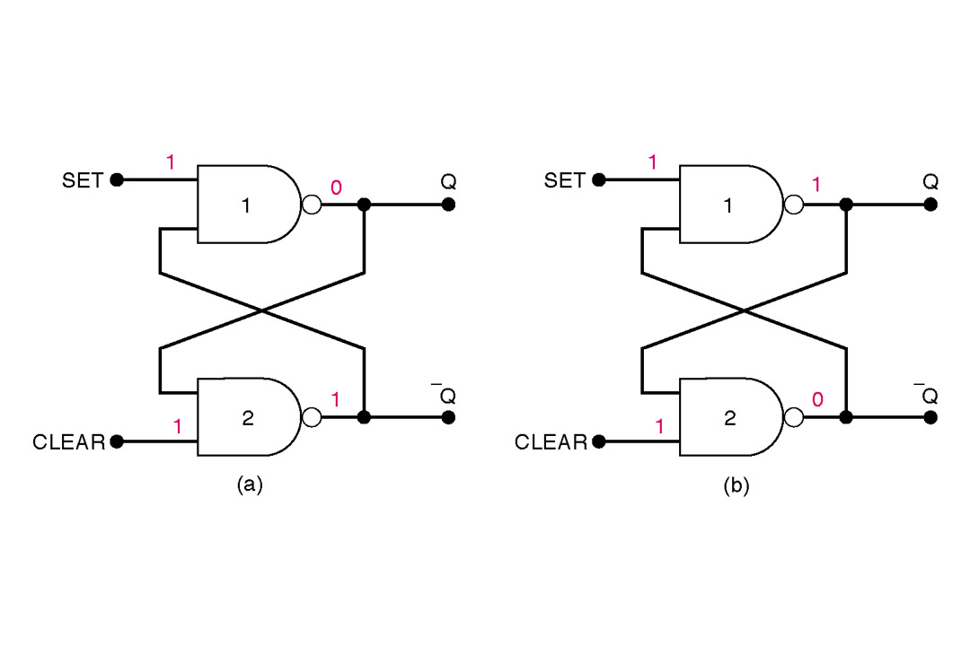
FIGURA 5-3 Um latch com portas NAND tem dois estados de repouso possíveis quando SET = CLEAR = 1.
Sistemas Digitais: Princípios e Aplicações
Ronald J. Tocci e Neal S. Widmer
Capítulo 5

Slide 5
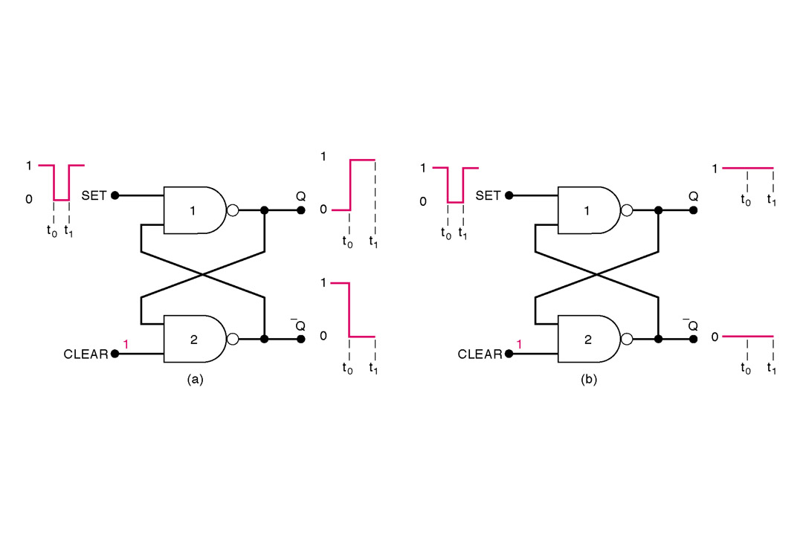
FIGURA 5-4 Pulsando a entrada SET para o estado 0 quando (a) Q=0 antes do pulso na entrada SET; (b) Q=1 antes do pulso na entrada SET. Observe que nos dois casos a saída Q termina em nível ALTO.
Sistemas Digitais: Princípios e Aplicações
Ronald J. Tocci e Neal S. Widmer
Capítulo 5

Slide 6
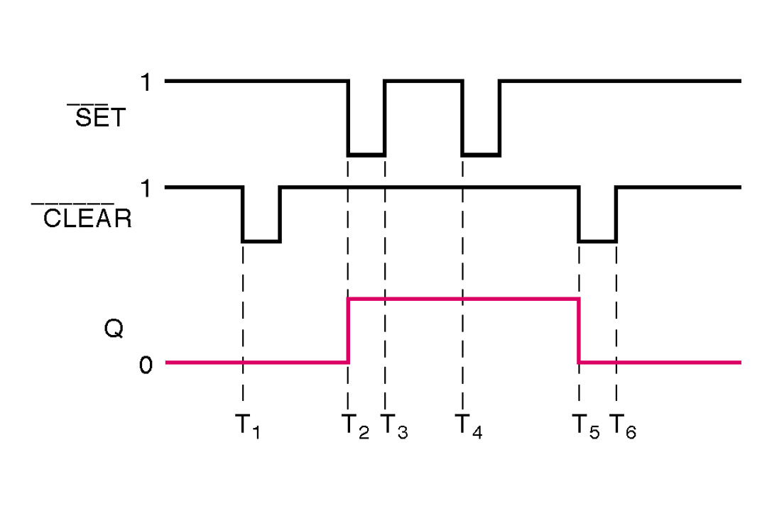
Latch SC
Exemplo 1

Slide 7
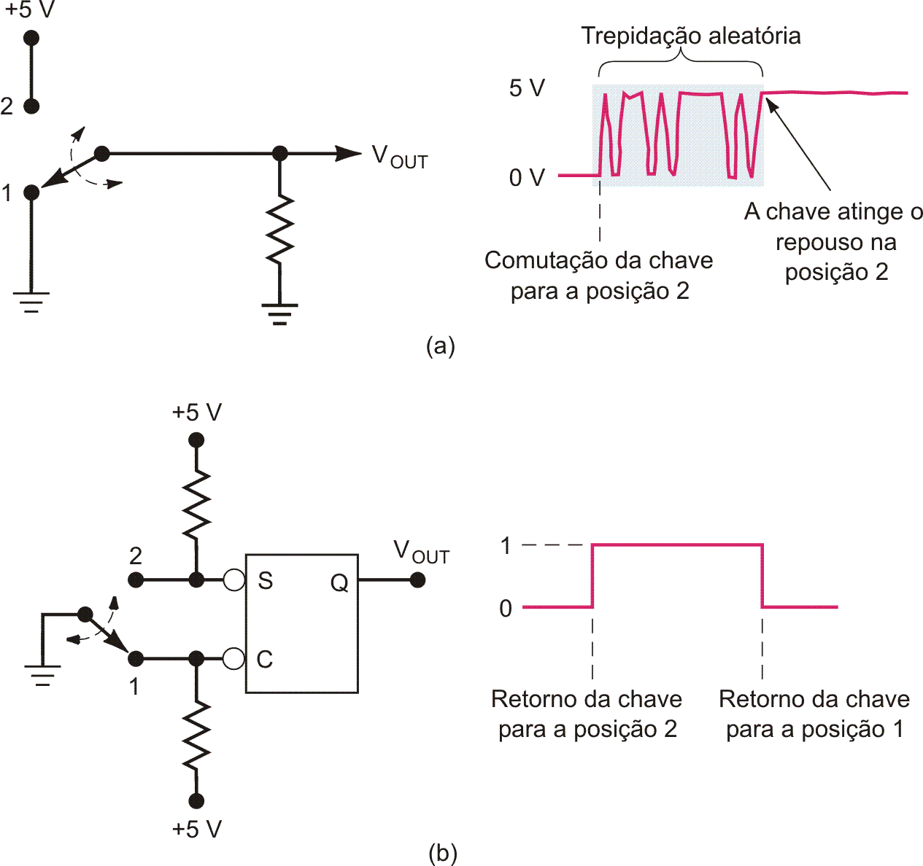
FIGURA 5-9 (a) A trepidação de um contato mecânico gera múltiplas transições na tensão; (b) latch NAND usado para eliminar as múltiplas transições na tensão.
Contact Bounce
Capítulo 5

Slide 8
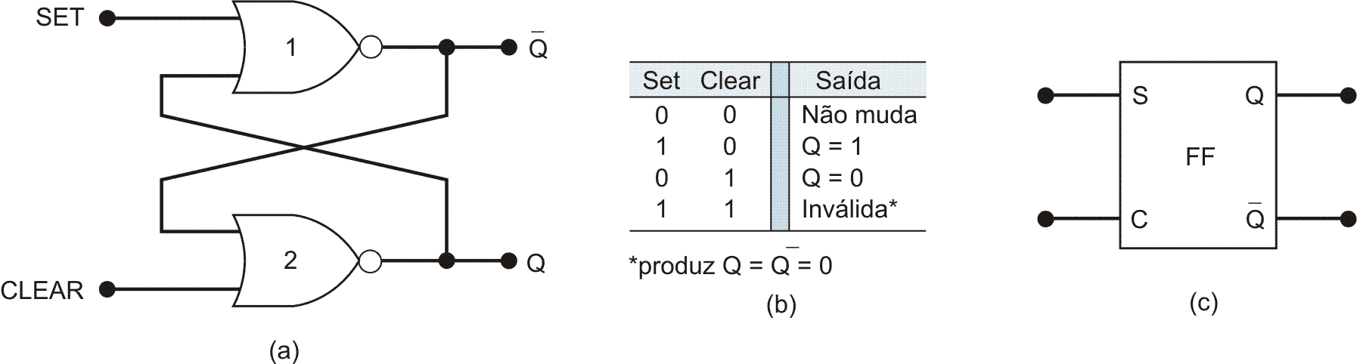
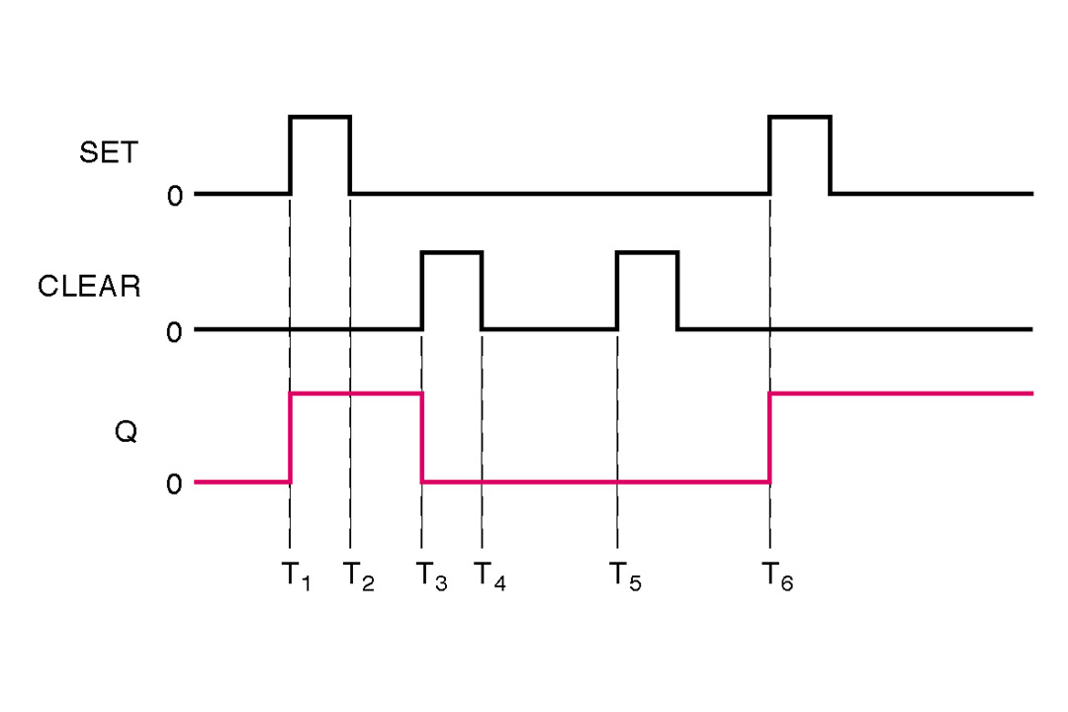
FIGURA 5-10 (a) latch com portas NOR; (b) Tabela-verdade; (c) Símbolo simplificado.
Q barrado está aqui em cima
NOR
Sistemas Digitais: Princípios e Aplicações
Ronald J. Tocci e Neal S. Widmer
Capítulo 5

Slide 9
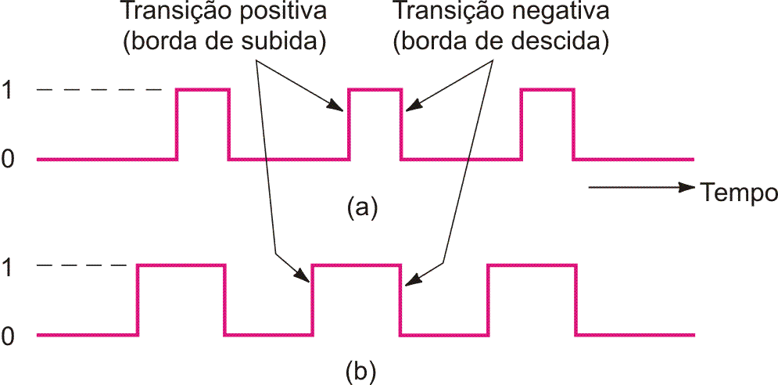
FIGURA 5-14 Sinais de clock.
Sistemas Digitais: Princípios e Aplicações
Ronald J. Tocci e Neal S. Widmer
Capítulo 5

Slide 10
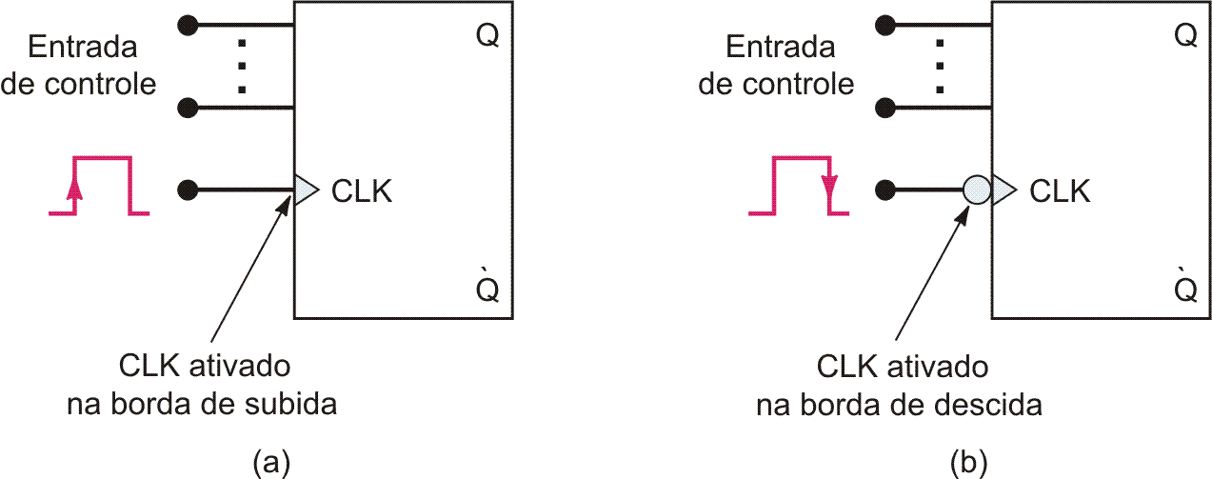
FIGURA 5-15 Flip-flop com clock tem uma entrada de clock (CLK) que pode ser ativada por (a) uma borda de subida ou (b) por uma borda de descida. As entradas de controle determinam o efeito da transição ativa do clock.
Sistemas Digitais: Princípios e Aplicações
Ronald J. Tocci e Neal S. Widmer
Capítulo 5

Slide 11
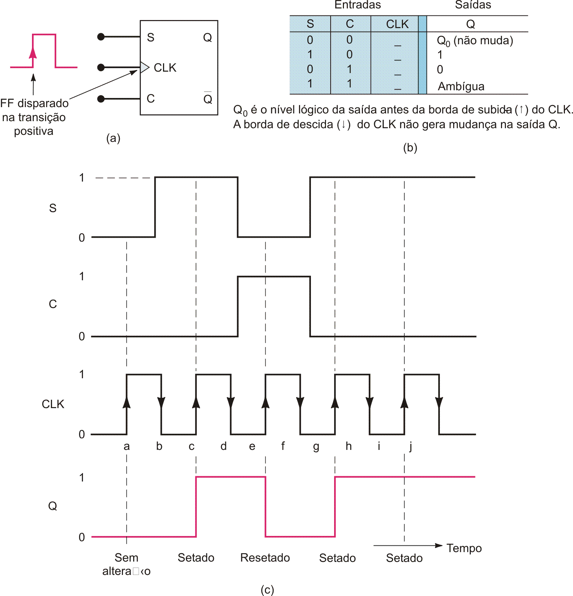
FIGURA 5-17 (a) Flip-flop S-C com clock que responde apenas à borda positiva do pulso de clock; (b) tabela-verdade; (c) forma de ondas típicas.
Capítulo 5

Slide 12
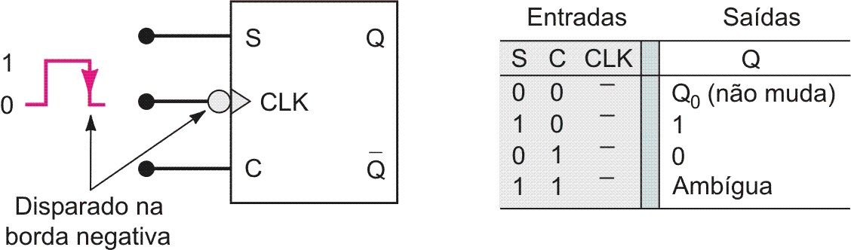
FIGURA 5-18 Flip-flop S-C com clock disparado apenas nas transições negativas do clock.
Sistemas Digitais: Princípios e Aplicações
Ronald J. Tocci e Neal S. Widmer
Capítulo 5

Slide 13
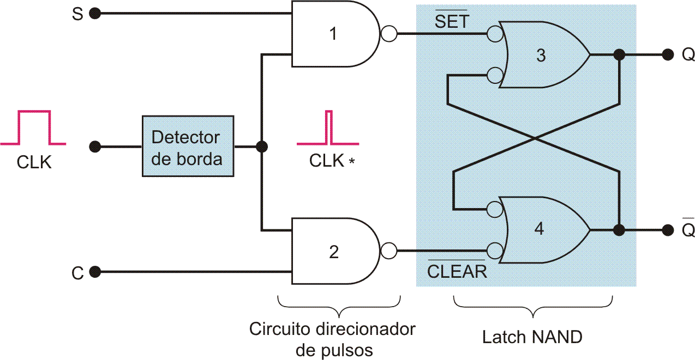
FIGURA 5-19 Versão siplificada do circuito interno de um flip-flop S-c disparado por borda.
Tabela do Latch NAND
Capítulo 5

Slide 14
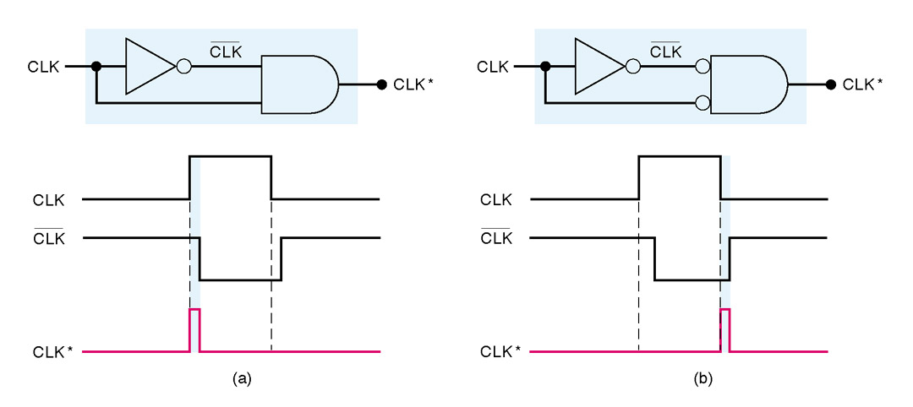
FIGURA 5-20 Implementação de um circuito detector de borda usado em flip-flops disparados por bordas: (a) borda positiva. A duração dos pulsos CLK* é normalmente de 2 a 5 nanossegundos.
Sistemas Digitais: Princípios e Aplicações
Ronald J. Tocci e Neal S. Widmer
Capítulo 5

Slide 15
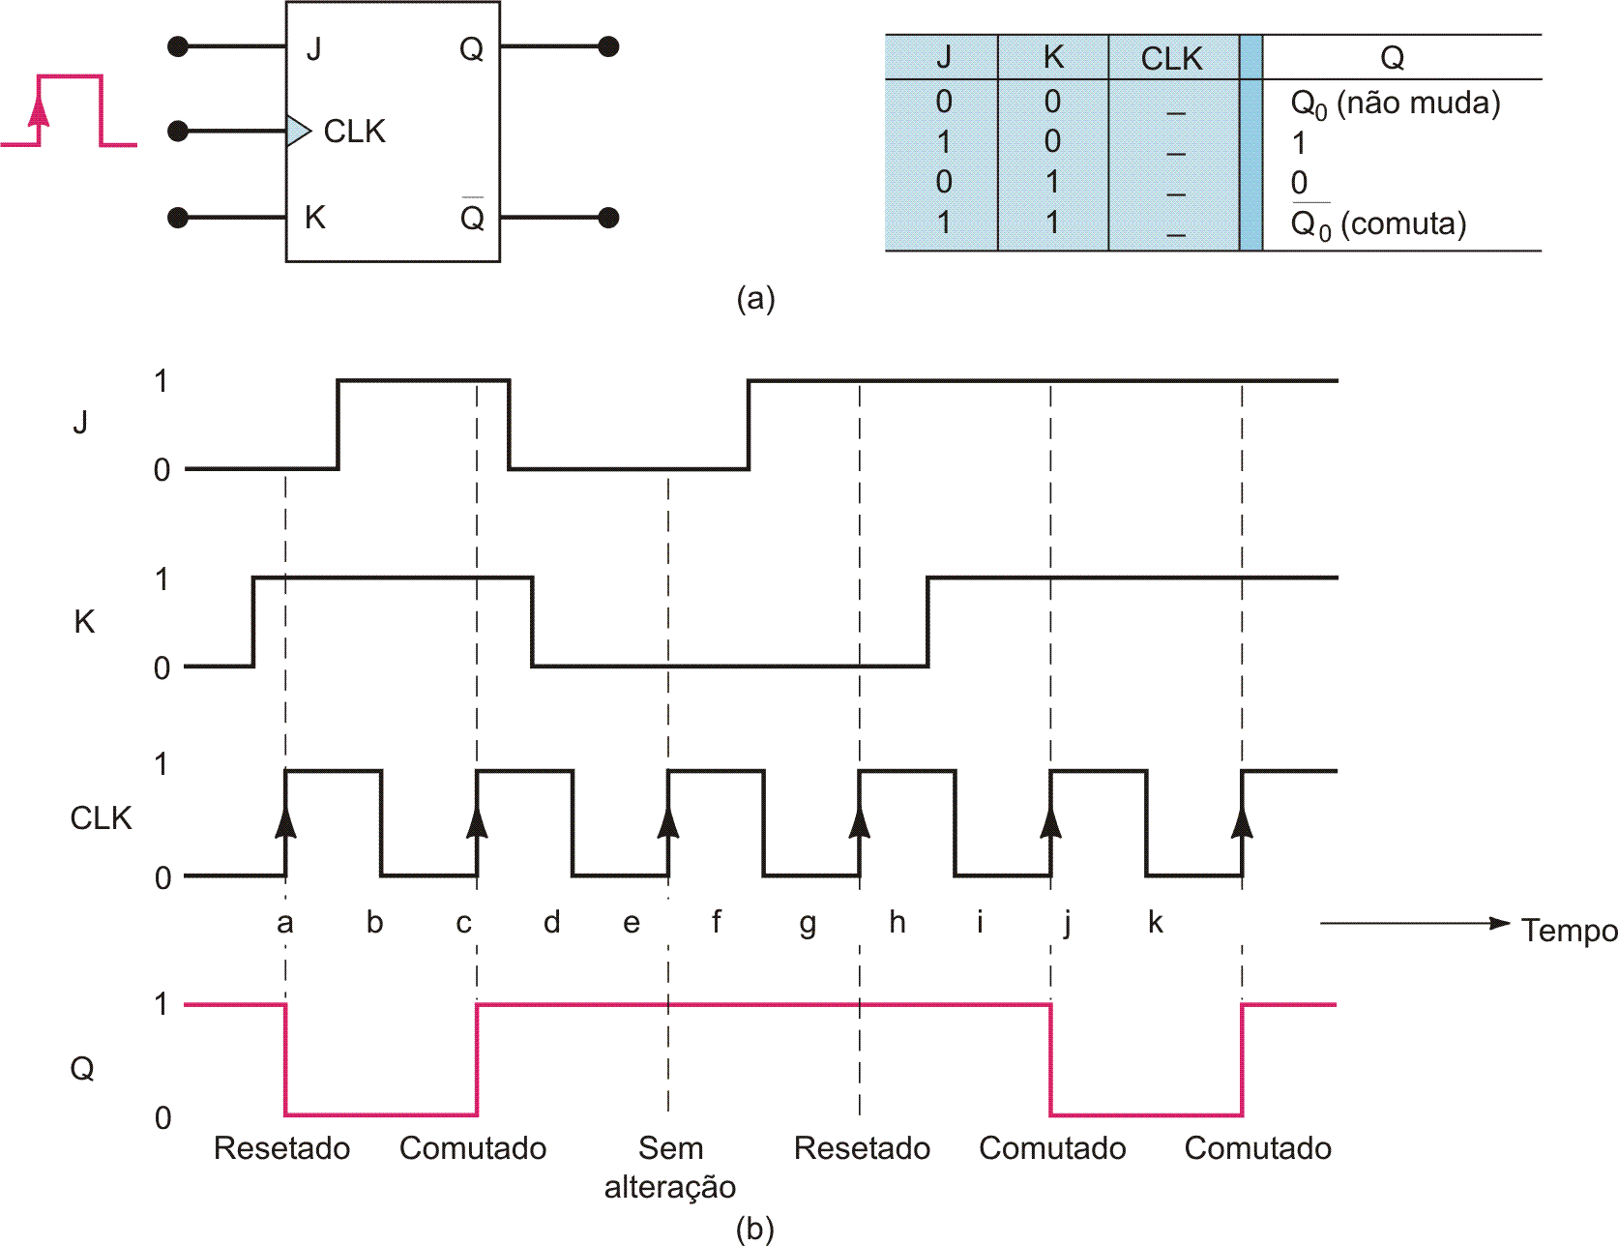
Flip-Flops JK

Slide 16
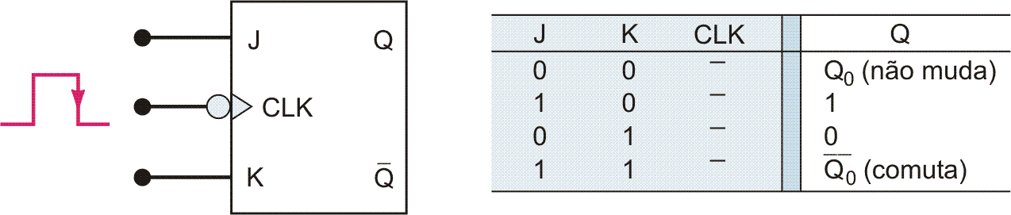
FIGURA 5-22 (a) Flip-flop J-K disparados apenas nas transições negativas do clock.
Capítulo 5

Slide 17
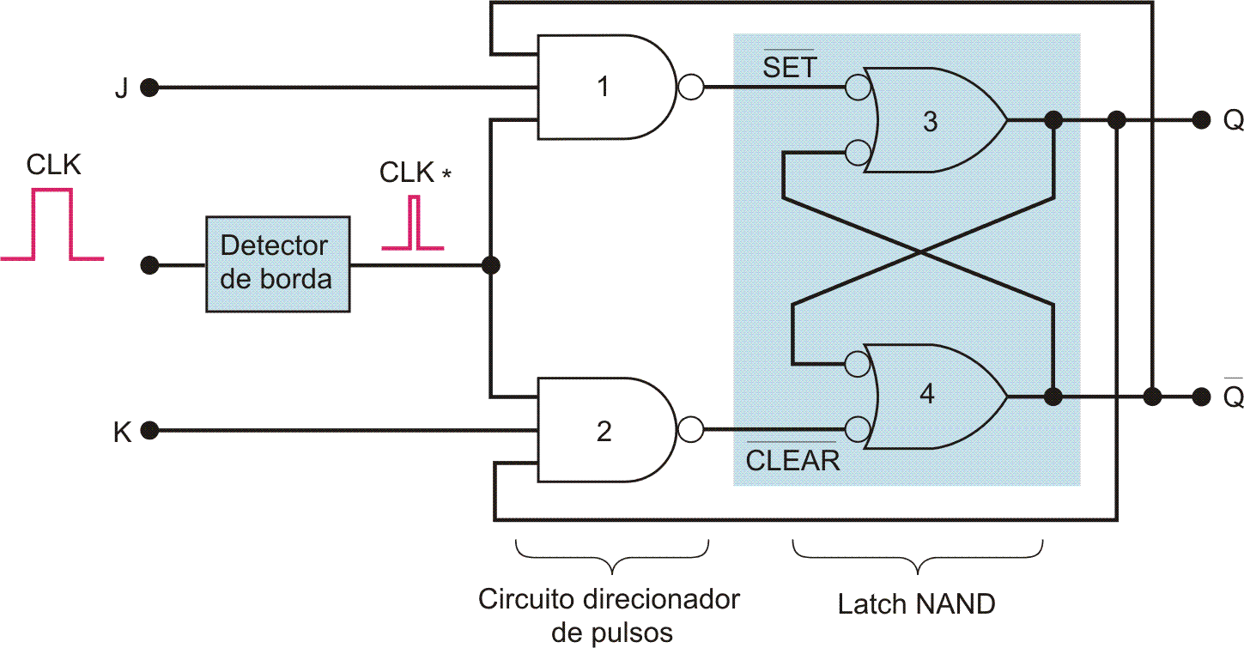
FIGURA 5-23 Circuito interno de flip-flop J-K disparado por borda.
Exercicio: Verificar a tabela JK
Tabela do Latch NAND
Capítulo 5

Slide 18
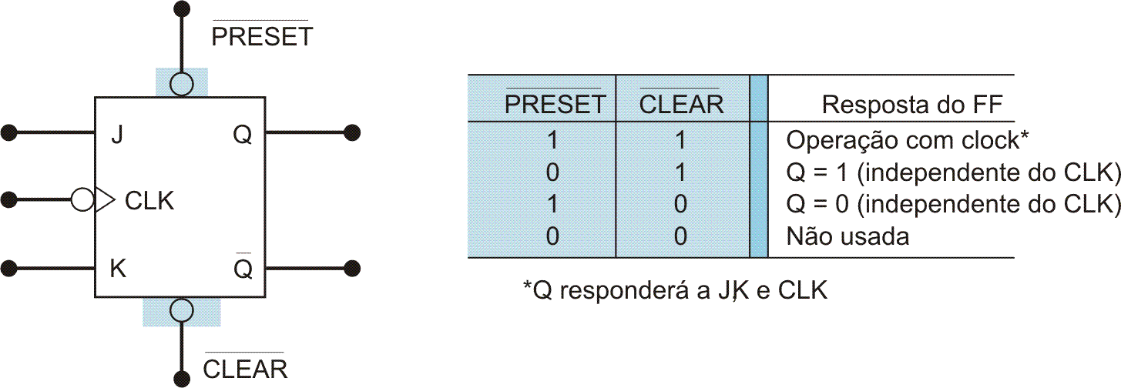
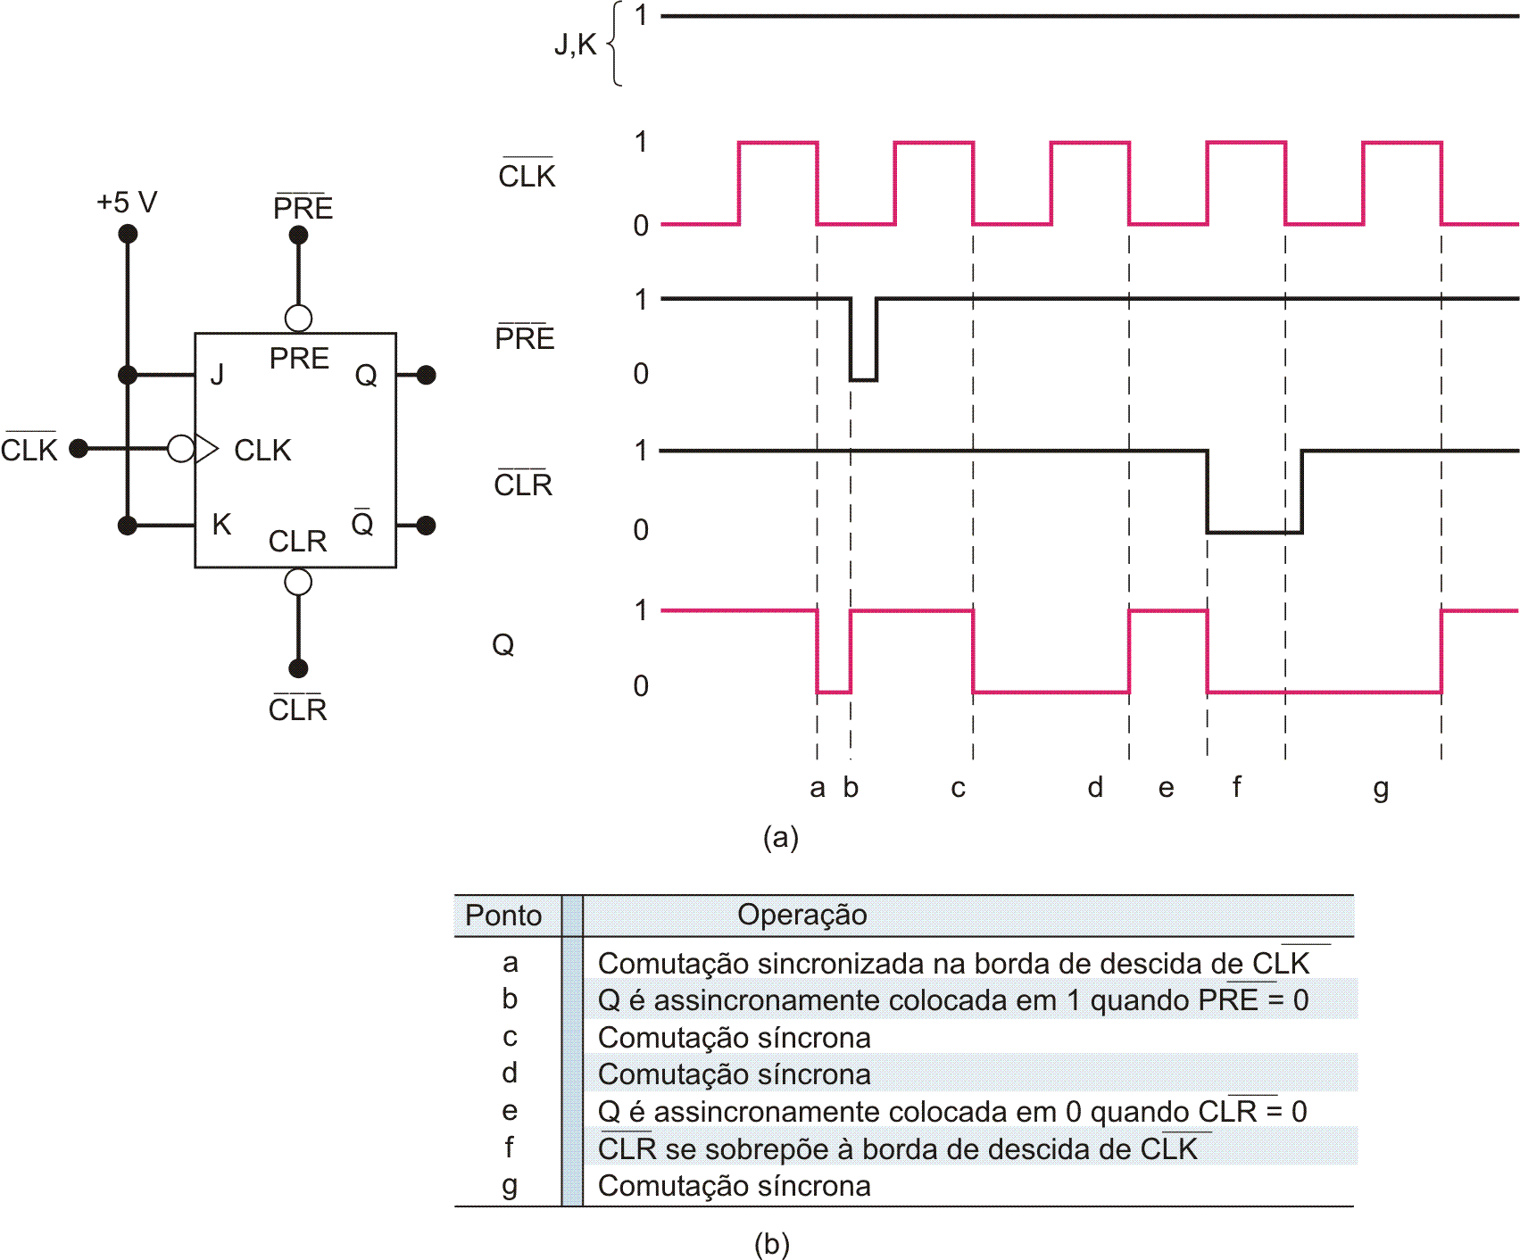
Flip-Flop JK - Entradas Assíncronas

Slide 19
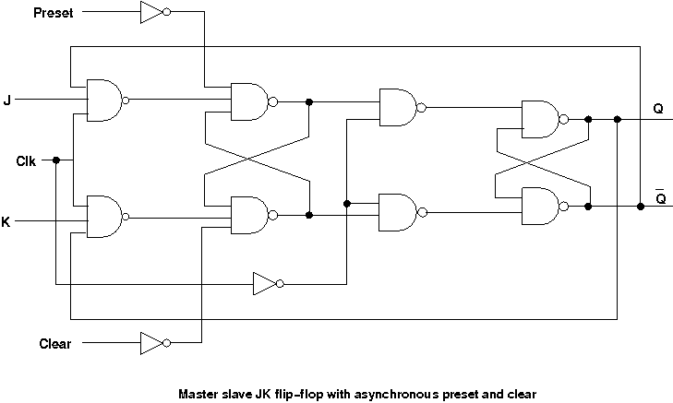

Slide 20
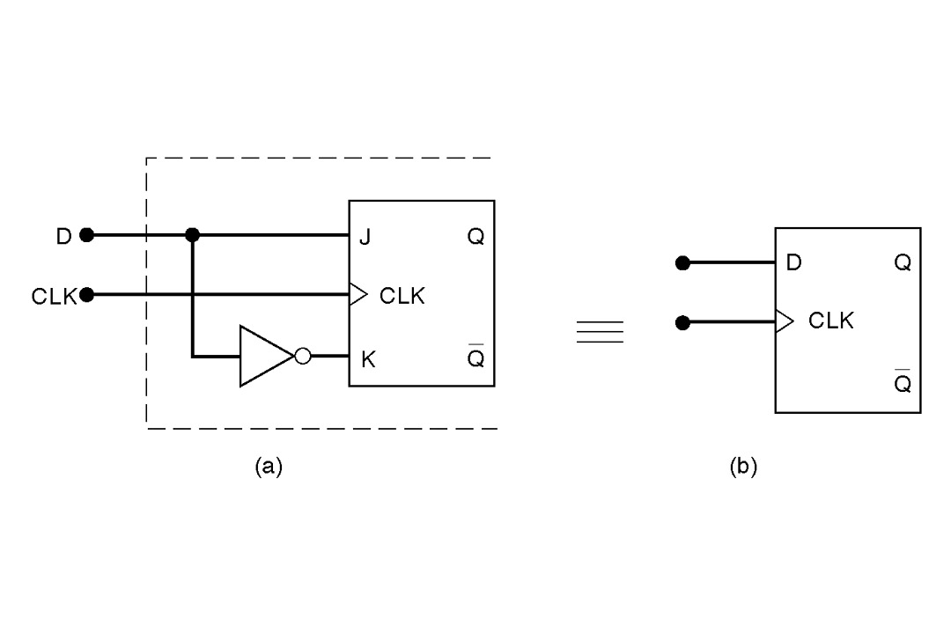
Flip flop Tipo D
Sistemas Digitais: Princípios e Aplicações
Ronald J. Tocci e Neal S. Widmer
Capítulo 5

Slide 21
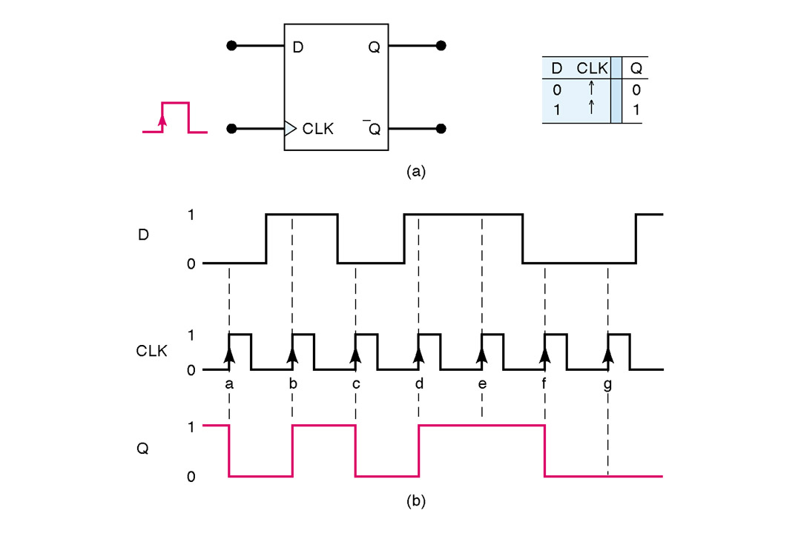
FIGURA 5-24 (a) flip-flop D disparados apenas nas transições positivas do clock ; (b) Formas de onda.
Sistemas Digitais: Princípios e Aplicações
Ronald J. Tocci e Neal S. Widmer
Capítulo 5

